Slide 1
Les Labels fédéraux
Qu'est-ce que c'est ? A quoi ça sert ?
Comment faire une demande ? Comment valoriser mes Labels ?
Quels sont les prérequis ?

Slide 2
Qu’est-ce que c’est ?
6 types de Labels :
3 Labels portant sur les premiers stades d’apprentissage et de pratique du hockey sur glace :
Label « Ecole de Hockey » : Créé en 2013
Label « Hockey U9 » : Créé en 2013
Label « Hockey U11-U13 » : Créé en 2017
2 Labels portent sur la formation des encadrants bénévoles et professionnels des clubs :
Label « Compétences Encadrement « : Crée en 2019
Label « Arbitrage et Table de marque » : Crée en 2019
1 Label portant sur le développement de la pratique féminine :
Label « Hockey Féminin » : Crée en 2020
2

Slide 3
A quoi ça sert ?
Pour les Labels « Ecole de Hockey », « U9 », « U11-U13 » et « Hockey Féminin » :
Valoriser les clubs dont les activités de recrutement et d’accompagnement des plus jeunes, sources de développement de notre sport à long terme, sont au cœur de la politique sportive.
Réenclencher une dynamique de recrutement et augmenter le nombre de joueurs de moins de 13 ans dans un maximum de clubs afin d’élargir la base de la pyramide du Hockey Français.
Encourager les clubs dans leurs efforts de structuration de leur « offre » à destination des plus jeunes licenciés, que ce soit en matière d’accueil, d’encadrement, d’activités proposées ou encore de matériel mis à disposition.
Valoriser les clubs qui développent la pratique féminine du hockey en mettant en place diverses actions.
Pour les Labels « Compétences Encadrement » et « Arbitrage et Table de Marque » :
Valoriser les clubs qui s’investissent dans la formation de leurs encadrants, que sont les entraîneurs, les dirigeants, les bénévoles, les arbitres et les officiels table de marque pour favoriser la structuration et le développement du club, des joueuses et des joueurs
Réenclencher une dynamique de formation et augmenter le nombre de licenciés formés au niveau de l’encadrement (entraîneurs, bénévoles, dirigeants) et de l’arbitrage (niveau national, régional, club) et de la table de marque (niveaux 1 et 2).
L’obtention du label Compétences Encadrement permet au club de bénéficier, pour un entraîneur licencié, d’une inscription gratuite à un module fédéral* (module offert d’une valeur totale de 150 €)
*tous les modules organisés par l’INF : B, C, D, E, PP, GB et JC

Slide 4
Comment le valoriser ?
Par vous !
Vous prévaloir de cette reconnaissance fédérale auprès des institutions locales et territoriales (Mairie / Conseil Régional / Conseils Généraux et DRJSCS ou DDCSPP) et défendre des subventions et/ou des créneaux de glace.
Vous pouvez afficher publiquement le diplôme, dans un endroit passant, pour plus de visibilité.
Le logo du Label peut-être apposé sur l’onglet de la section "mineur" du site Internet de votre club.
Lors de l’obtention du/des Label(s), vous pouvez rédiger un article sur le site de votre club.
Les Labels peuvent être mis en valeur lors des JPO, évènements, journées recrutement, etc...
En résumé : Mettre en avant votre savoir-faire auprès d’un certain nombre d’interlocuteurs, que ce soit les collectivités locales, les parents ou de futurs licenciés.
Par la FFHG !
Le diplôme est remis par Luc Tardif aux présidents des clubs lors de l'Assemblée Générale de la FFHG.
Suite à l'AG, un article est publié sur le site de la Fédération.
La FFHG publie ensuite la liste des clubs Labellisés sur le site.

Slide 5
Calendrier de la procédure de labellisation :
Mars: Lancement de la procédure. Les clubs remplissent le formulaire.
Mars > Mi Mai : Envoi des dossiers à la COCD qui centralise les demandes/ Étude des dossiers par la COCD, l’INF, CARJ et la Commission Féminine. Avis demandé aux Ligues régionales.
Début Juin : Notification d'attribution aux clubs dont le(s) Label(s) est(sont) validé(s) pour une durée de deux ans.
Fin Juin : Remise des diplômes par Luc Tardif lors du week-end de l'Assemblée Générale. Puis affichage des clubs Labellisés sur le site de la Fédération Française de Hockey sur Glace.

Slide 6
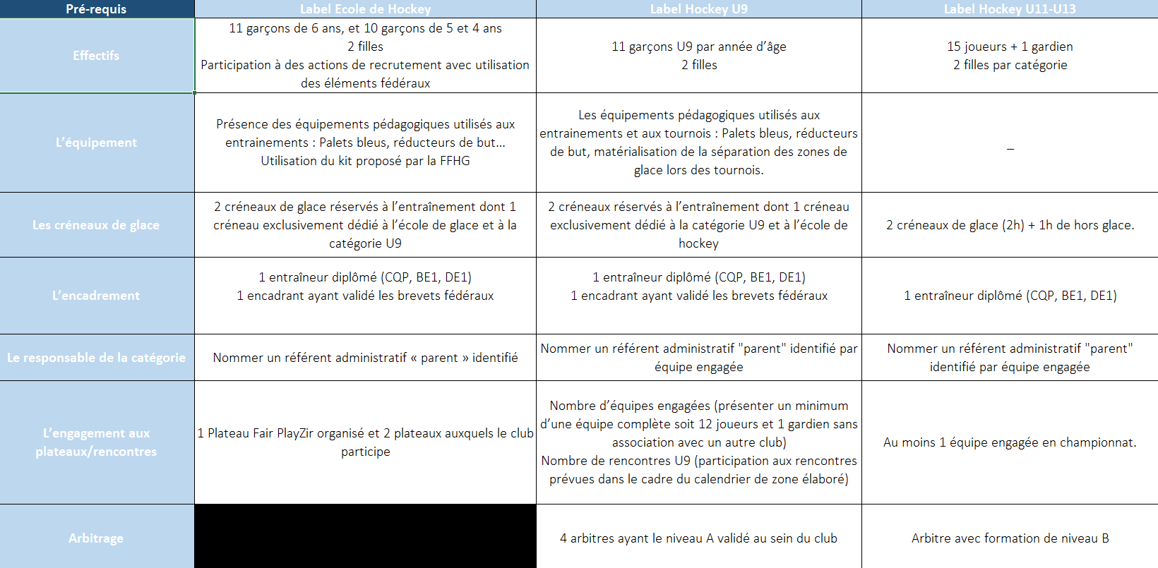
Quels sont les prérequis ? LABELS ECOLE DE HOCKEY, U9, U11-U13

Slide 7
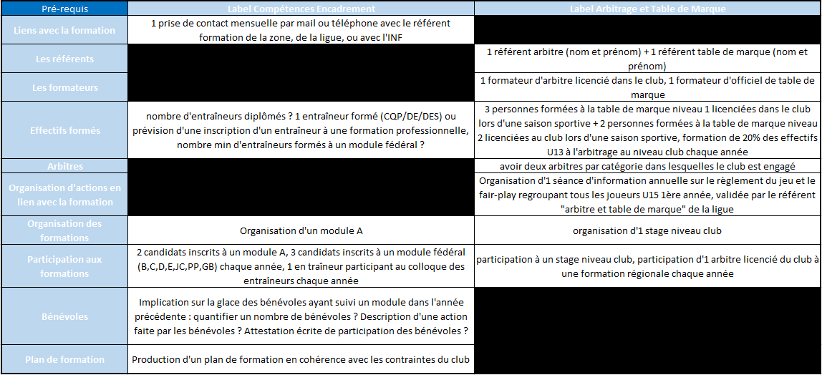
Quels sont les prérequis ? LABELS Compétences encadrement, arbitrage et table de marque

Slide 8
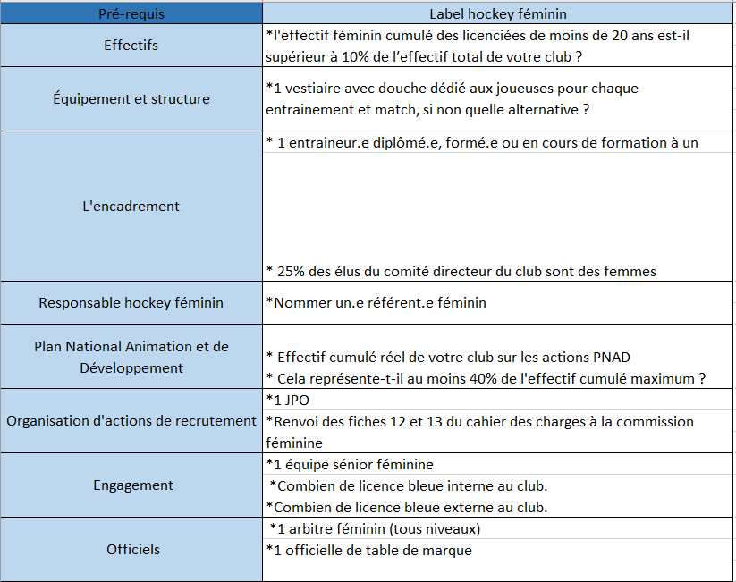
Quels sont les prérequis ?
LABEL Hockey Féminin

Slide 9
Les informations sont à (re) trouver sur le site de la Fédération Française de Hockey sur Glace :
Onglet "Découvrir" > Obtenir un Label
Pour tout renseignement complémentaire, contactez :
pour les LABELS Ecole de Hockey, U9, U11-U13
Benjamin Bilet : b.bilet@ffhg.eu
Rima Cambray : r.cambray@ffhg.eu
Pour le LABEL Compétences Encadrement :
Jacques Vettraino : j.vettraino@ffhg.eu
Philippe Guillon : p.guillon@ffhg.eu
Pour le LABEL Arbitrage et Table de Marque : Julien Avavian : j.avavian@ffhg.eu Philippe Guillon : p.guillon@ffhg.eu
Pour le LABEL Hockey Féminin :
Commission Féminine : com.feminine@ffhg.eu

